Slide 1
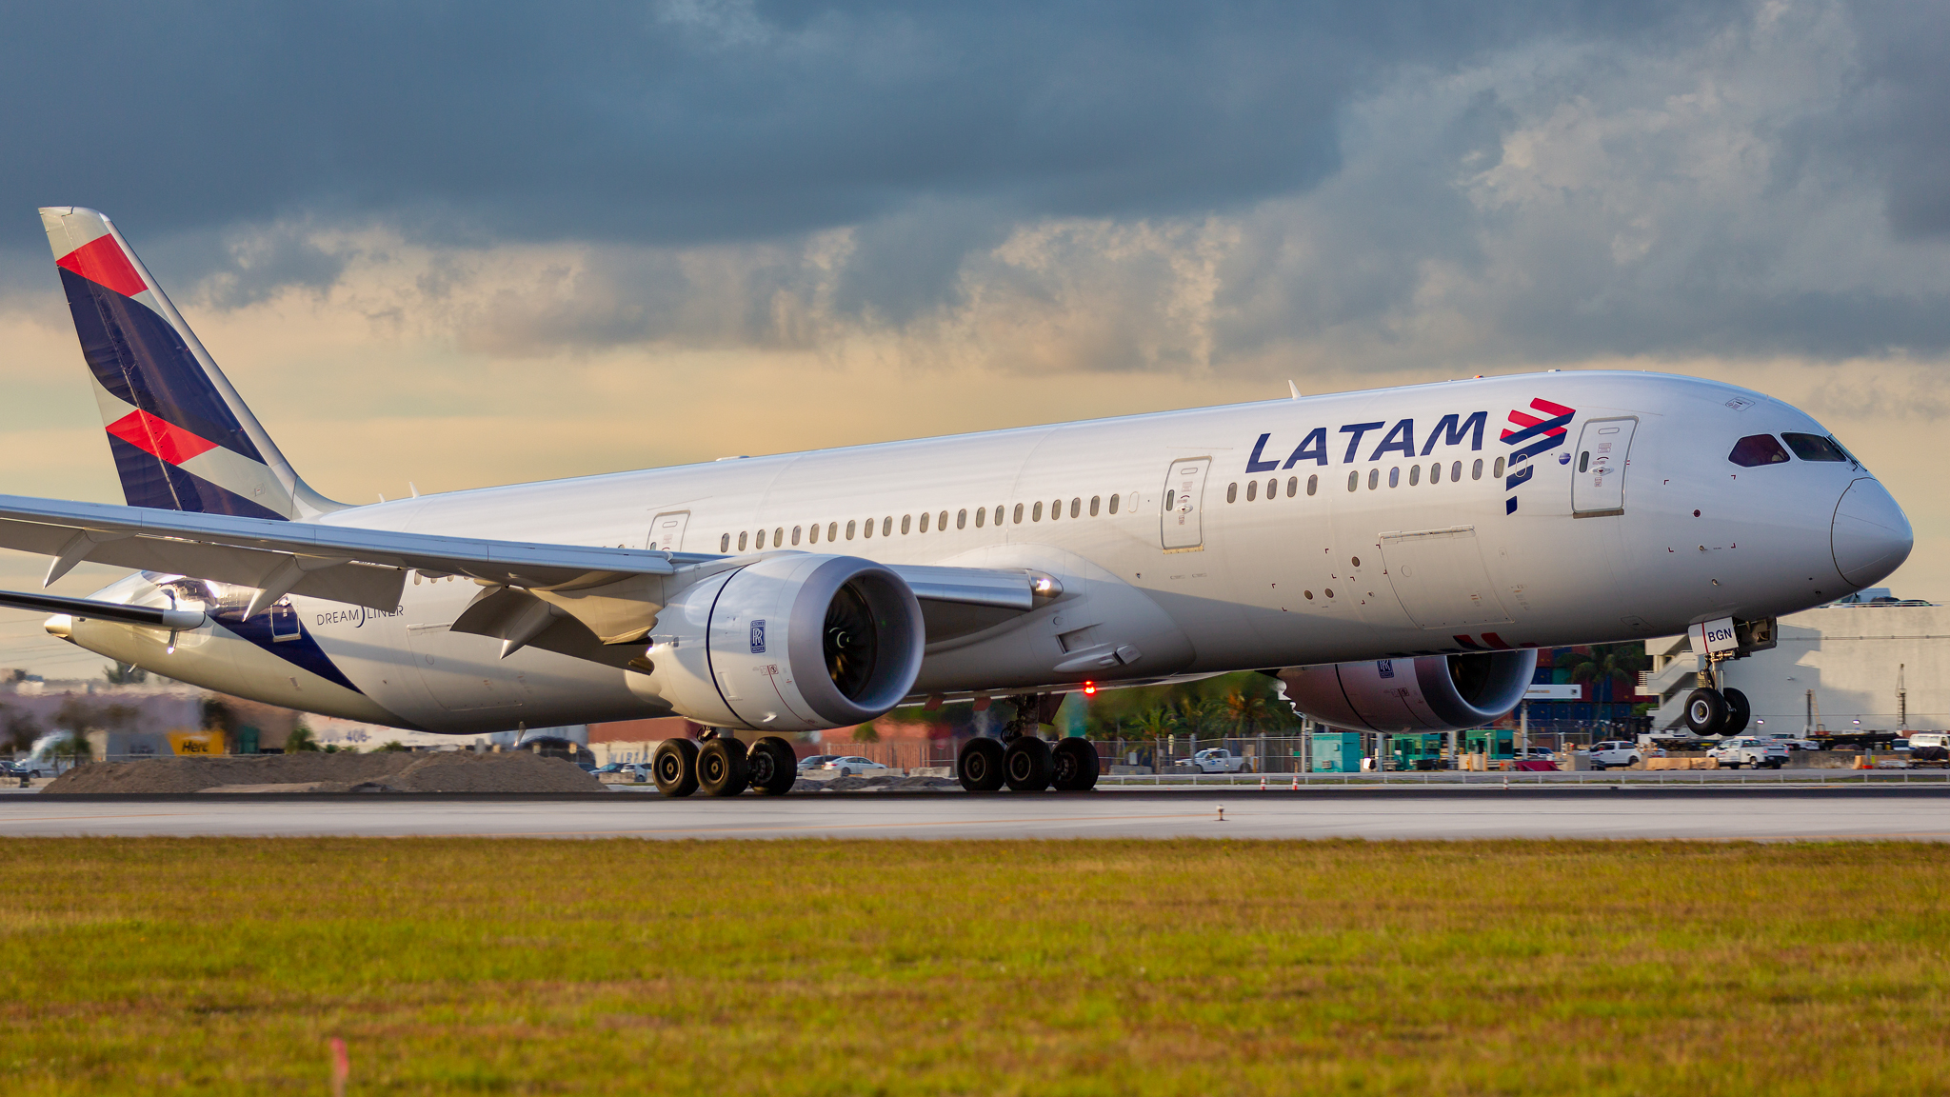
Challenge – Latam
José Ignacio Canto Gajardo
11-07-2023

Slide 2

Identificación del problema
Desde el negocio se levantó la necesidad de crear un modelo que entregue la probabilidad de que un vuelo se atrase.
Para esto se utilizó la data de vuelos del 2017.
La estructura del trabajo fue la siguiente:
Análisis Exploratorio
Preprocesamiento
Entrenamiento
Evaluación
Feature Importance

Slide 3
Análisis Exploratorio de Datos
Se tienen distintas variables en la base con información acerca de las fechas y tiempo de los vuelos, aerolínea a cargo del vuelo, tanto para lo planificado como para lo que sucedió realmente en la operación, y el tipo de vuelo.
En primer lugar se graficaron las distribuciones de todas las variables y se obtuvieron las siguientes conclusiones:
Existen variables que son relativamente constantes y no aportan información: El día del mes, ciudad de origen programado y ciudad de origen operacional (ambas son Santiago de Chile en todos los registros).
Hay ciertas ciudades de destino que son las que tienen una mayor frecuencia de vuelos.
Existen ciertas aerolíneas que acumulan la gran mayoría de vuelos: LAN y SKU.
Abril y junio son los meses con menos vuelos; diciembre y enero son los que tienen más vuelos.
Los días sábados salen menos vuelos, mientras que el viernes es donde más salen.
En la madrugada es donde salen menos vuelos, y a las 7am es donde más vuelos salen.
El 54% de los vuelos del 2017 fueron nacionales.

Slide 4
Análisis Exploratorio de Datos
Se comprobó que no existen datos nulos en la base.
Se crearon las variables que se pedían en el enunciado y luego se revisó como se comportaban las distintas variables de la base con respecto a la nueva target de atraso (delay_15).
Se realizó el siguiente supuesto: las primeras 2 siglas del código de destino (Des-I o Des-O) corresponden al código del país.
De lo anterior se obtuvieron las siguientes conclusiones:
Existen destinos que siempre se atrasan.
Existen países de destino en donde más de la mitad de los vuelos se atrasa.
Existen aerolíneas que siempre se atrasan
Julio es el mes con mayor porcentaje de atraso dentro de todos los vuelos que salieron.
Lunes y viernes son los días con más porcentaje de atrasos.
La temporada parece no ser un factor diferenciador en los atrasos de los vuelos.
Hay más atrasos en vuelos internacional.
En la noche es donde porcentualmente se tienen más atrasos.
En anexos se pueden encontrar todos los gráficos obtenidos del Análisis Exploratorio.

Slide 5
Preprocesamiento
Finalmente nos quedamos sólo con variables categóricas, por lo que se realizó One Hot Encoding para transformar las distintas categorías por variable, en columnas binarias. De esta manera, la base aumentó su dimensionalidad a 239 features, cada una corresponde a una categoría de una de las variables iniciales.
Se hizo el balanceo de la target delay_15:
80% de la base aprox no eran vuelos atrasados.
Para la clase mayoritaria (no atraso), se hizo una muestra aleatoria de 30.000 registros.
Para la clase minoritaria (atraso), se simularon datos utilizando la librería SMOTE, pasando así de 12.614 registros a 30.000 registros.
De esta manera, la base final queda 50/50 en la target.

Slide 6
Entrenamiento
En primer lugar, se separó la base en entramiento y test con la función train_test_Split de la librería scikit-learn.
Debido al tipo de data se entrenaron 4 modelos distintos: Naive Bayes, SVM, Random Forest y XGBoost; esperando que Random Forest y XGBoost tuvieran un mejor desempeño al ser de tipo árbol (se comportan de mejor manera con data categórica).
Cada modelo tuvo la misma estructura de entrenamiento:
Optimización de hiperparámetros con RandomizedSearchCV
Cross-validation con StratifiedKfold
Métrica de scoring de RandomizedSearchCV fue roc_auc
El modelo de SVM fue el único al que no se le pudo hacer optimización de hiperparámetros debido a que cada iteración tomaba mucho tiempo (aproximadamente 30 minutos), y este al ser un modelo sólo para comparar y contrastar los resultados de los modelos de tipo árbol, se dejaron los hiperparámetros por defecto.

Slide 7
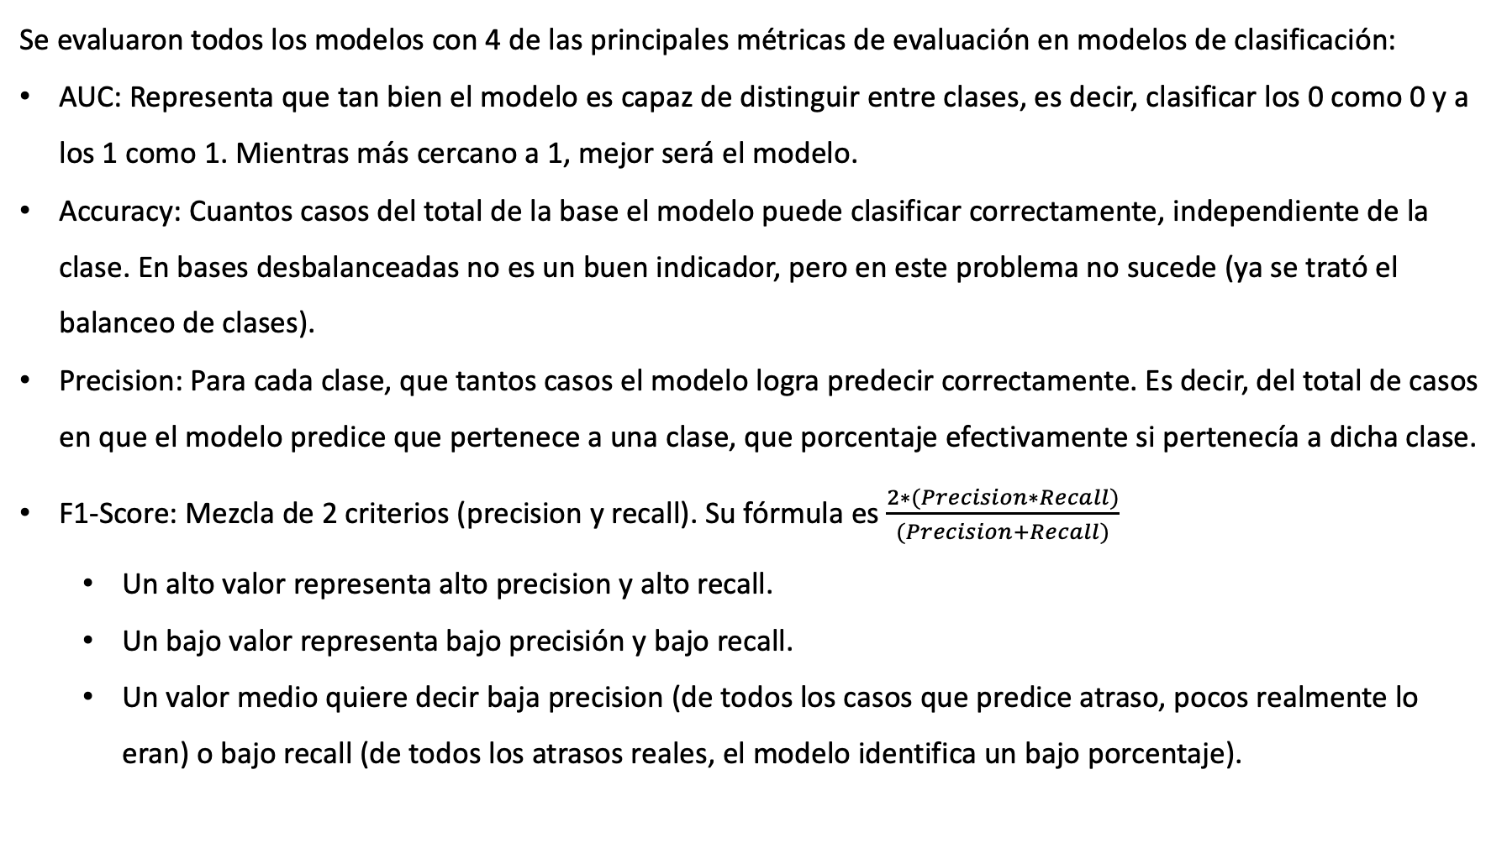
Evaluación
Se evaluaron todos los modelos con 4 de las principales métricas de evaluación en modelos de clasificación:
AUC: Representa que tan bien el modelo es capaz de distinguir entre clases, es decir, clasificar los 0 como 0 y a los 1 como 1. Mientras más cercano a 1, mejor será el modelo.
Accuracy: Cuantos casos del total de la base el modelo puede clasificar correctamente, independiente de la clase. En bases desbalanceadas no es un buen indicador, pero en este problema no sucede (ya se trató el balanceo de clases).
Precision: Para cada clase, que tantos casos el modelo logra predecir correctamente. Es decir, del total de casos en que el modelo predice que pertenece a una clase, que porcentaje efectivamente si pertenecía a dicha clase.
F1-Score: Mezcla de 2 criterios (precision y recall). Su fórmula es $\frac{2∗(Precision∗Recall)}{(Precision+Recall)}$
Un alto valor representa alto precision y alto recall.
Un bajo valor representa bajo precisión y bajo recall.
Un valor medio quiere decir baja precision (de todos los casos que predice atraso, pocos realmente lo eran) o bajo recall (de todos los atrasos reales, el modelo identifica un bajo porcentaje).

Slide 8
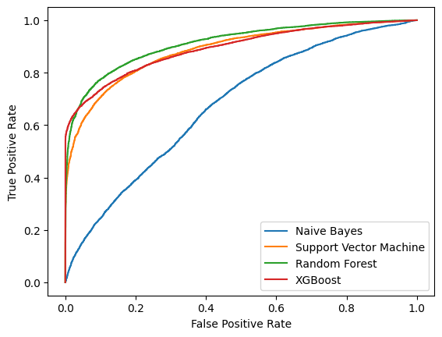
Evaluación
Metric | NB | SVM | RF | XGB
AUC | 0.67 | 0.88 | 0.91 | 0.89
Accuracy | 0.63 | 0.80 | 0.83 | 0.81
Precision | 0.61 | 0.87 | 0.87 | 0.88
F1-score | 0.65 | 0.78 | 0.82 | 0.79
Tabla 1: Métricas de evaluación de los modelos. Calculadas a partir de la base de test (el modelo nunca vio estos datos a la hora de ser entrenado)
Gráfico 1: Curvas ROC. Representa el tradeoff entre la tasa de Verdaderos positivos y la tasa de Falsos positivos. Mientras más cercano al cuadrante superior izquierdo, mejor. El AUC es el área bajo la curva ROC.

Slide 9
Evaluación
Considerando todo lo anterior, el mejor modelo es Random Forest, ya que tiene el mayor número en casi todas las métricas. Principalmente destacan el 0.91 en el AUC (en donde 1 es el máximo) y 87% de precisión sobre la clase 1 (atraso), que es justamente lo que se busca predecir.
Por lo tanto, podemos afirmar que con los datos que se tienen, se puede detectar un patrón que permite estimar con una alta tasa de aprobación si un vuelo se va a atrasar o no.
Por último, queda ver si las probabilidades estimadas con el modelo hacen sentido con la target, es decir, si a mayor probabilidad de atraso, hay más porcentaje de atraso.

Slide 10
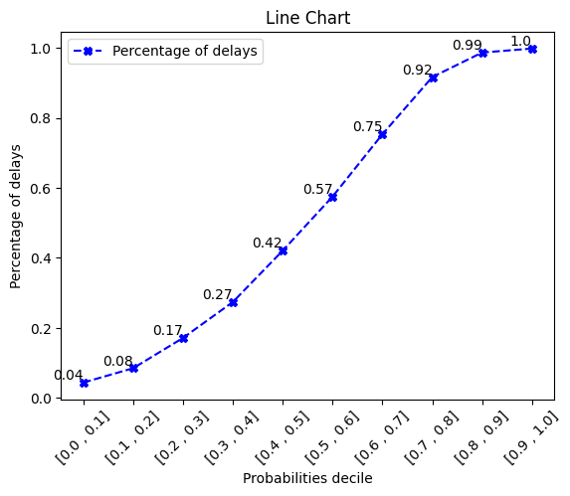
Evaluación
Efectivamente se cumple lo propuesto, a mayor score del modelo (o probabilidad de atraso), mayor es el porcentaje de vuelos que se atrasan.
Otro punto importante a destacar es que desde el séptimo decil en adelante, el porcentaje de atrasos es de sobre un 90%.
Por lo tanto, si el modelo predice una probabilidad sobre 70%, podemos prácticamente ”asegurar” (nunca se puede asegurar nada con un modelo) que el vuelo se va a atrasar.
Gráfico 2: Porcentaje de atrasos por decil de probabilidad de atraso según modelo Random Forest.

Slide 11
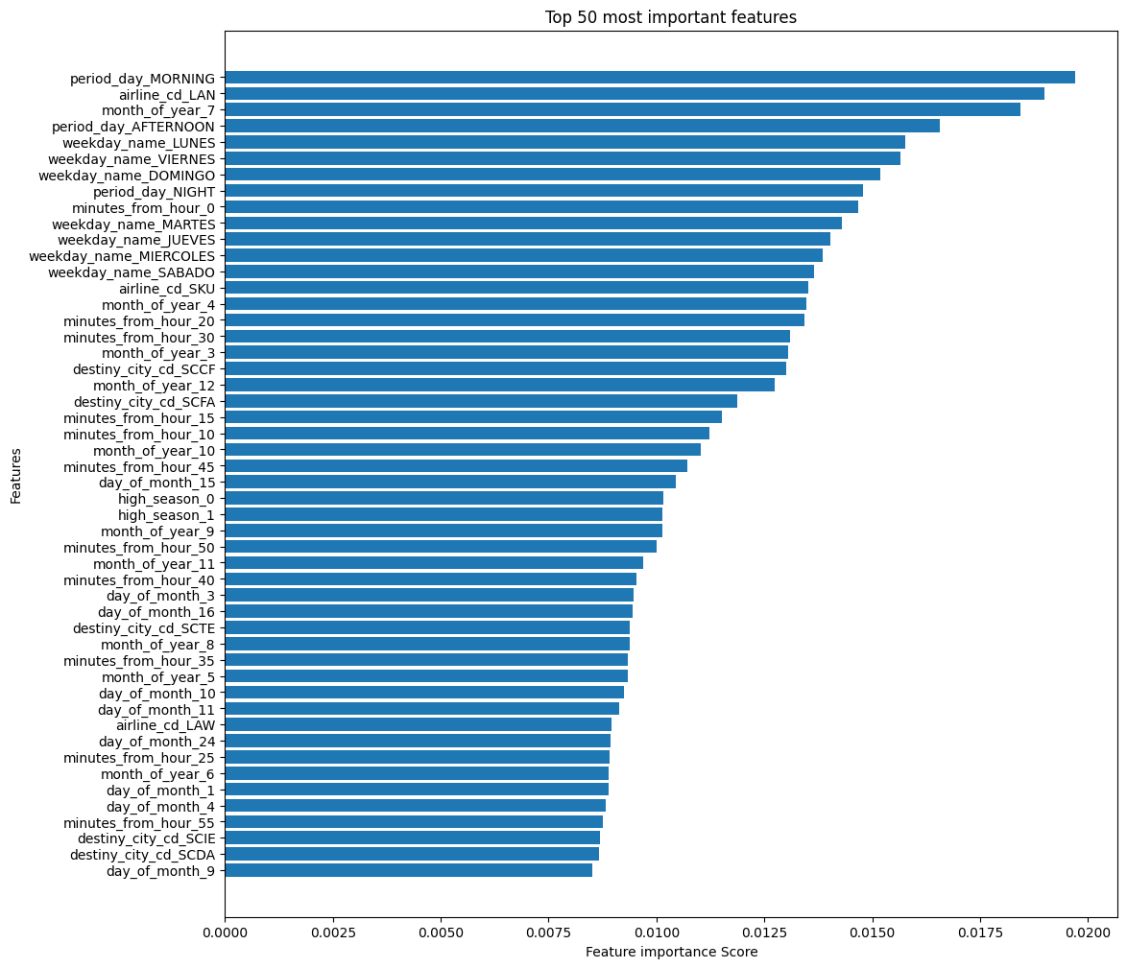
Feature Importance
Para corroborar cuales fueron las features más importantes para el modelo se utiliza el método feature_importances_ disponible en el objeto de modelo de Random Forest.
En el gráfico 3 se puede ver el top 50 features más importantes para el modelo, ordenadas de mayor a menor.
En el top 15 encontramos:
Todas las opciones de period_day
Todas las opciones de weekday_name
Features de los meses más relevantes según el EDA (julio y abril)
Features de las aerolíneas más relevantes según EDA (LAN y SKU)
Gráfico 3: Feature importance para Random Forest (top 50)

Slide 12
Conclusiones
De los datos obtenidos efectivamente se puede detectar un patrón que permite determinar con cierta probabilidad si un vuelo se va a atrasar.
El modelo de Random Forest es el que entrega mejores resultados sobre la base de test.
Las prediccions realizadas con el modelo hacen sentido y tienen una relación positiva con el porcentaje de vuelos atrasados (a mayor probabilidad predicha, mayor cantidad de vuelos atrasados).
Las features más relevantes para el modelo son:
El momento del día en que se planificó el vuelo
El día de la semana en que se programa un vuelo
Si el vuelo es en julio o abril
Si la aerolínea es LAN o SKU
Los resultados de la Feature Importance son lo esperado según lo visto en el Análisis Exploratorio

Slide 13
Propuestas para el trabajo futuro
Si bien los resultados obtenidos son considerablemente positivos, se está prediciendo data del mismo año. Esto quiere decir que a la hora de entrenar los modelos, estos quedan con el conocimiento de cómo fueron las tendencias del año (meses con mayor atrasos, momentos del día con mayor atraso, etc). Luego, el modelo predice sobre datos que no ha visto (base de test), pero que si tienen ese mismo comportamiento subyacente (datos del mismo periodo de entrenamiento).
Es por esto que se sugiere predecir sobre data de un año completamente nuevo, de tal manera que el modelo no tenga información de las tendencias de dicho año, y así efectivamente validar el buen (o mal) desempeño del modelo.
Es decir, se requiere hacer una predicción sobre otro periodo de tiempo para corroborar si el modelo es bueno extrapolando sus resultados o si está sobreajustado a la data del 2017.

Slide 14
Challenge – Latam
José Ignacio Canto Gajardo
11-07-2023

Slide 15
Anexos

Slide 16
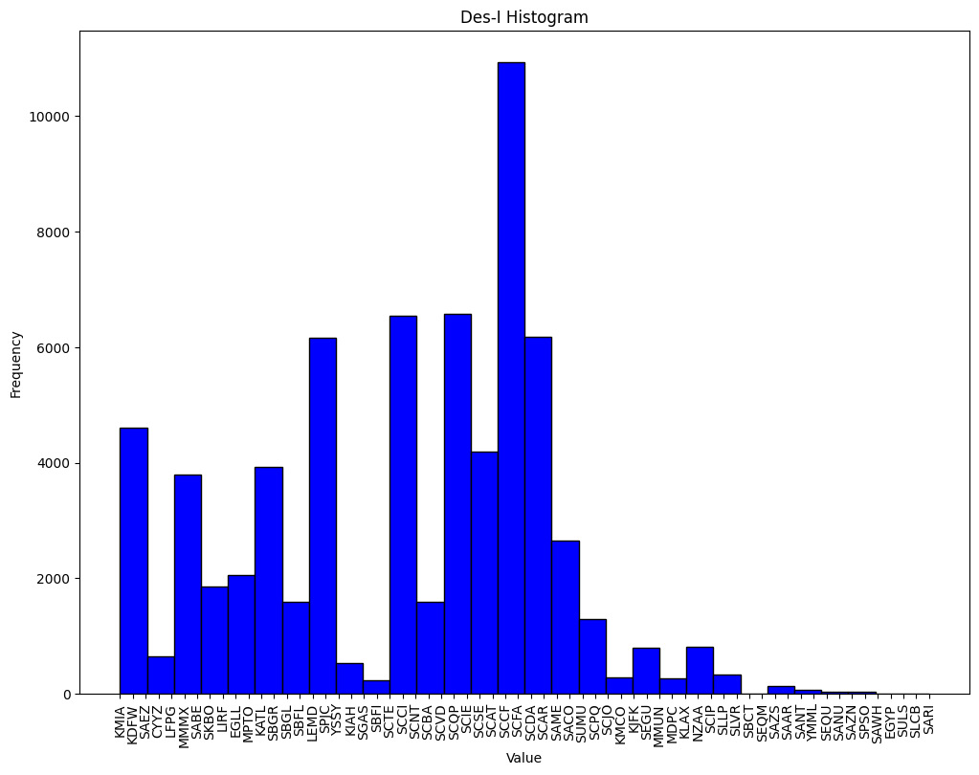
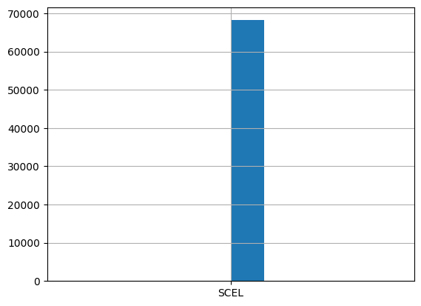
Anexos parte A: distribuciones
Gráfico A1: Histograma Ori-I
Gráfico A2: Histograma Des-I

Slide 17
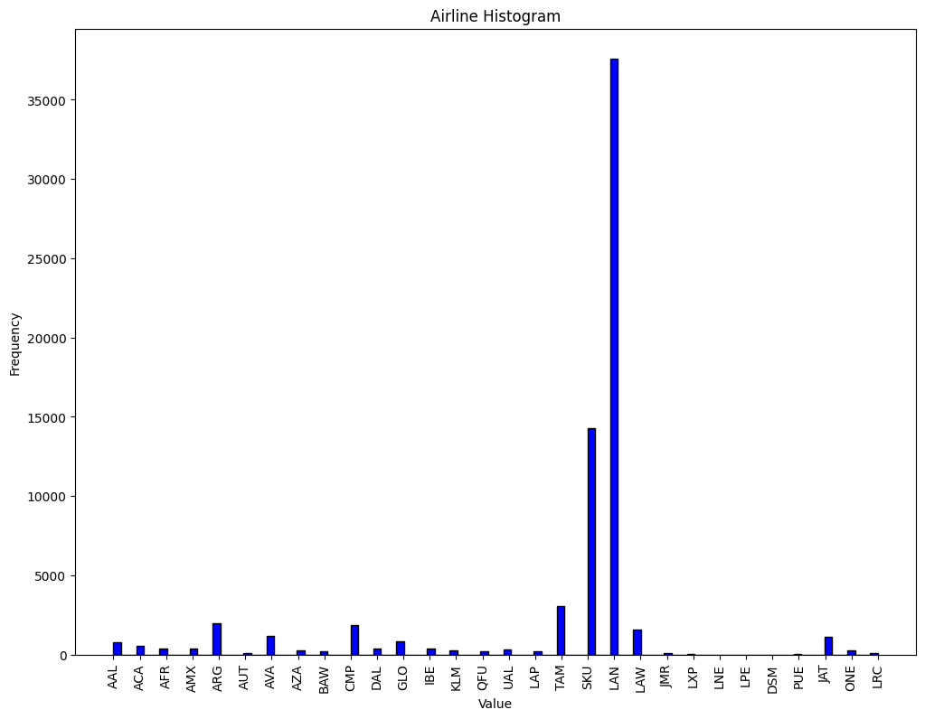
Anexos parte A: distribuciones
Gráfico A3: Histograma Emp-I
Gráfico A4: Histograma Ori-O

Slide 18
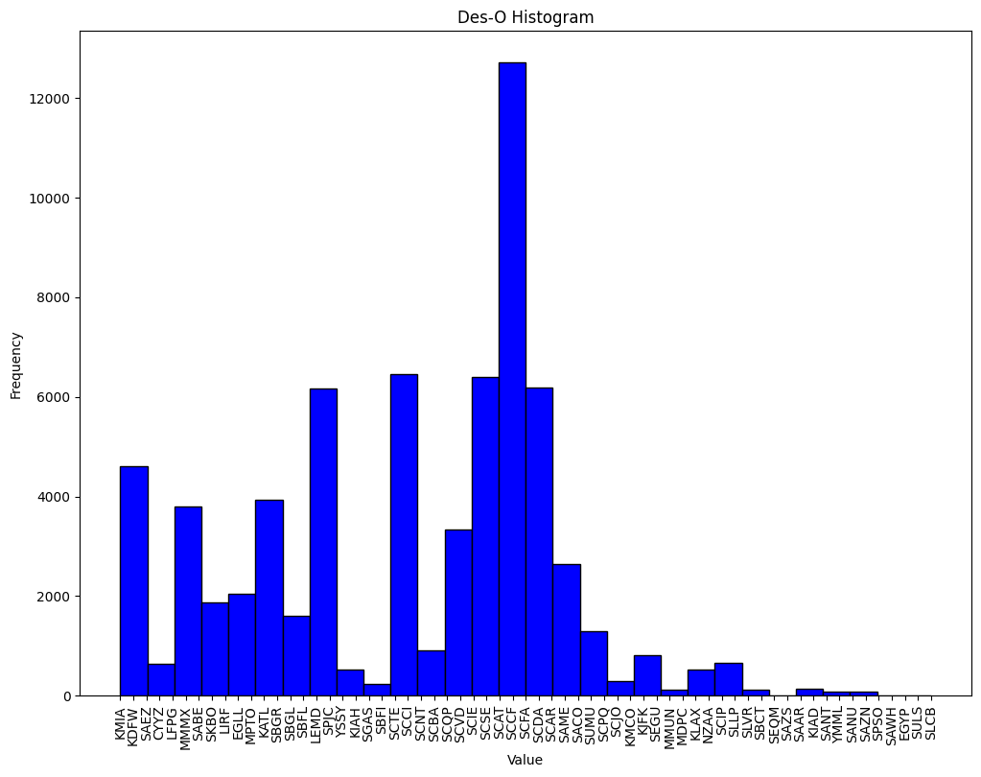
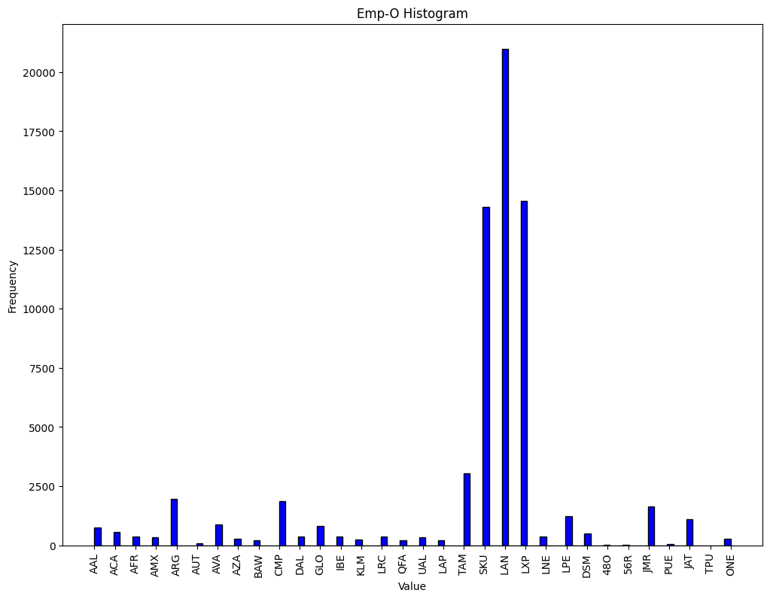
Anexos parte A: distribuciones
Gráfico A5: Histograma Des-O
Gráfico A6: Histograma Emp-O

Slide 19
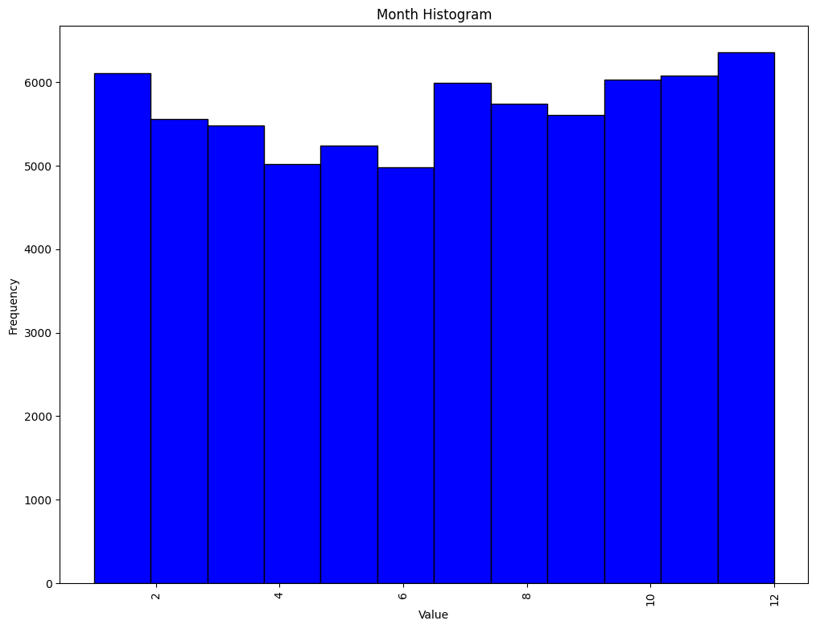
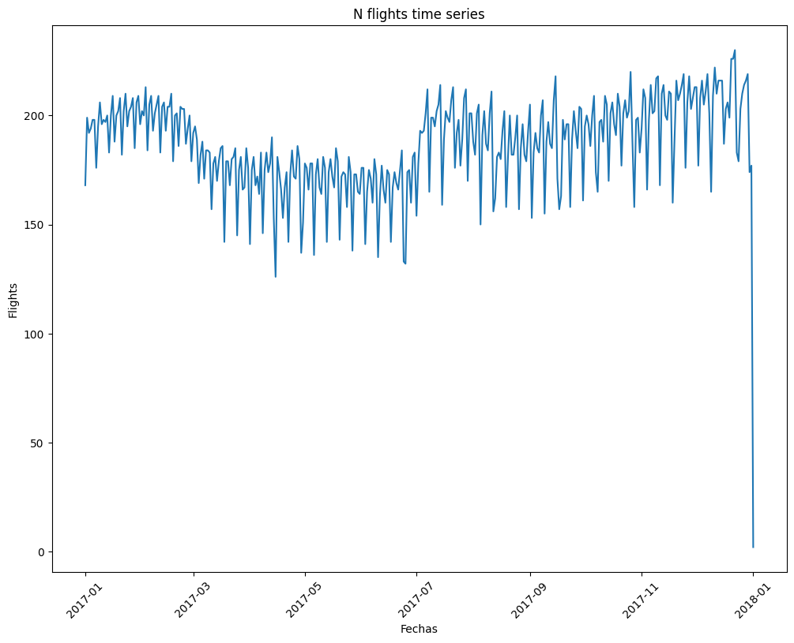
Anexos parte A: distribuciones
Gráfico A7: Histograma MES
Gráfico A8: Serie de tiempo de vuelos

Slide 20
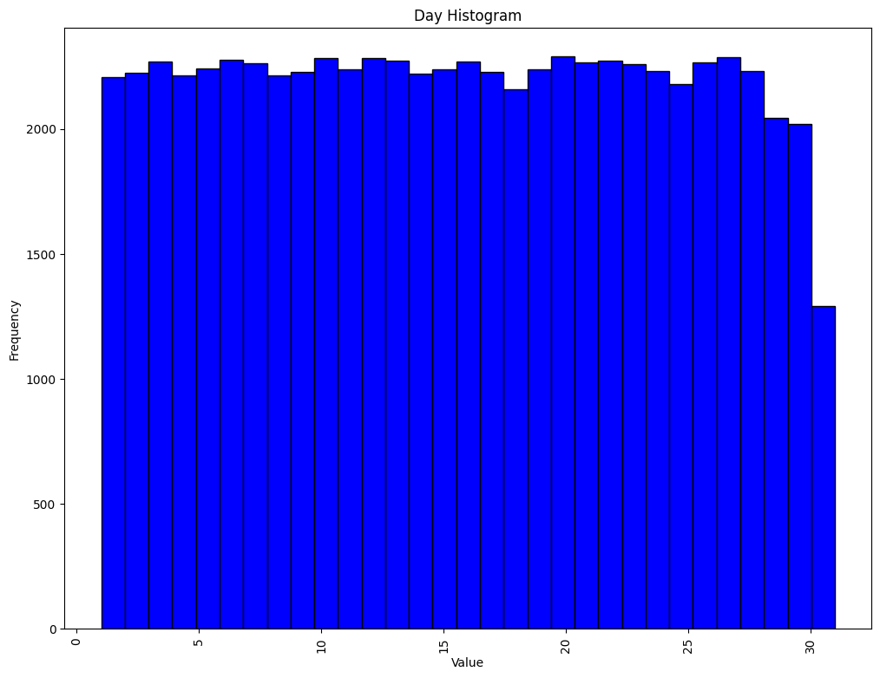
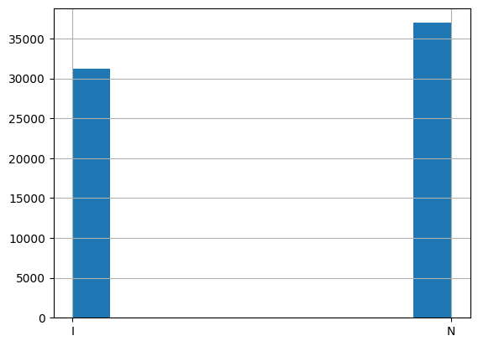
Anexos parte A: distribuciones
Gráfico A9: Histograma DIA
Gráfico A10: Histograma tipo de vuelo

Slide 21
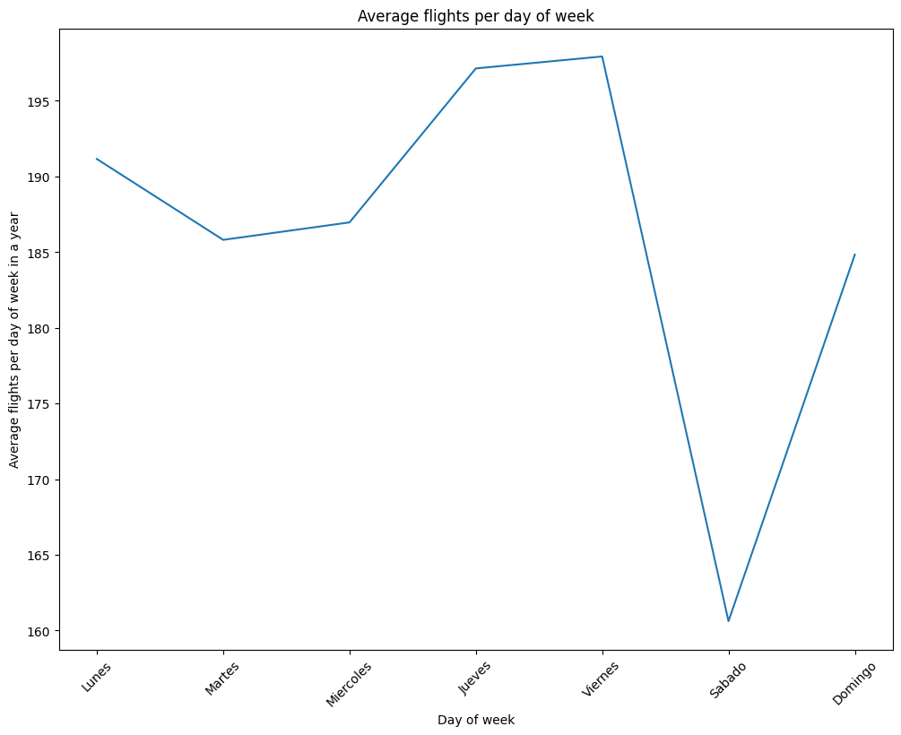
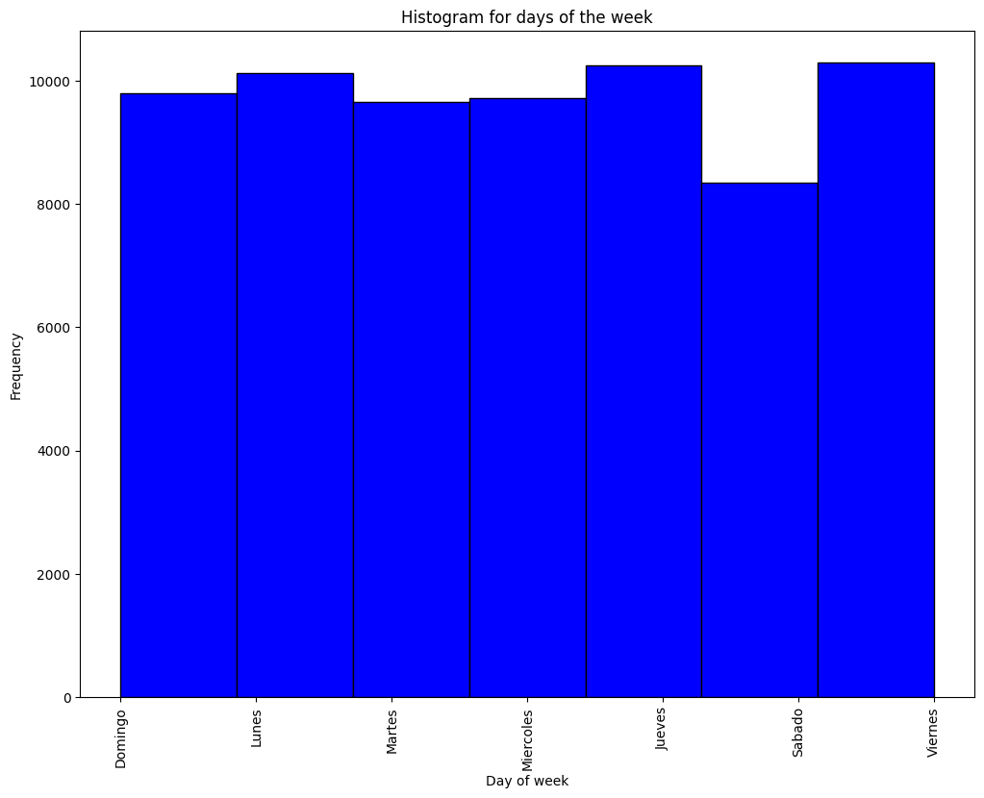
Anexos parte A: distribuciones
Gráfico A11: Cantidad de vuelos promedio por día de la semana durante el año 2017
Gráfico A12: Histograma Día de la semana

Slide 22
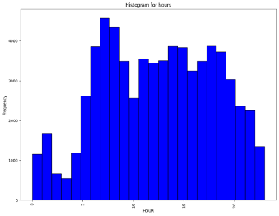
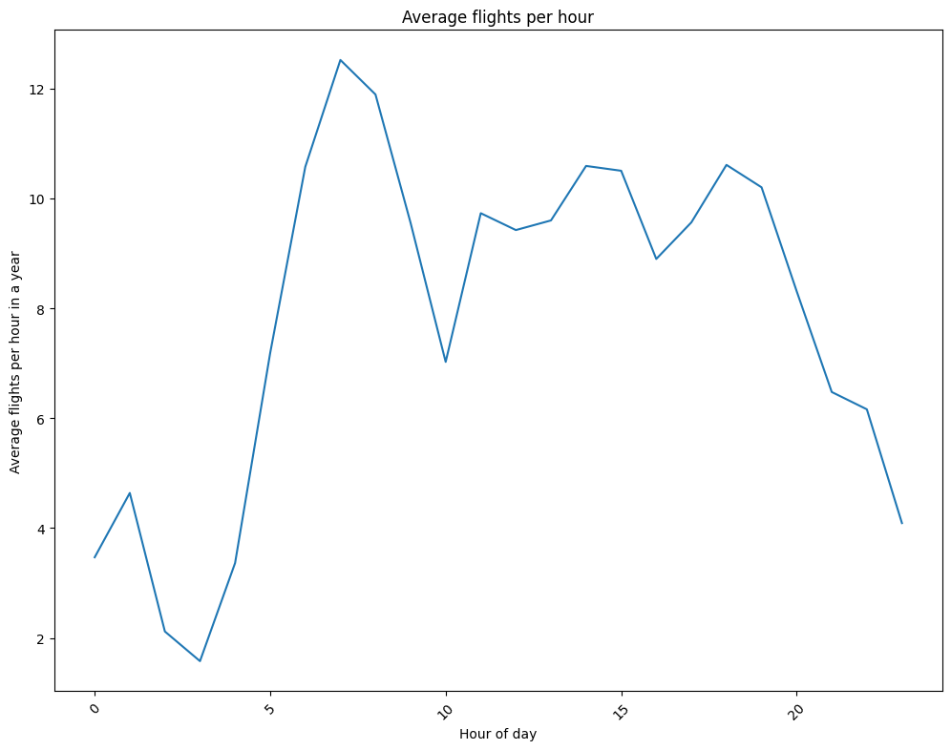
Anexos parte A: distribuciones
Gráfico A13: Histograma hora del día
Gráfico A14: Vuelos promedio por hora del día

Slide 23
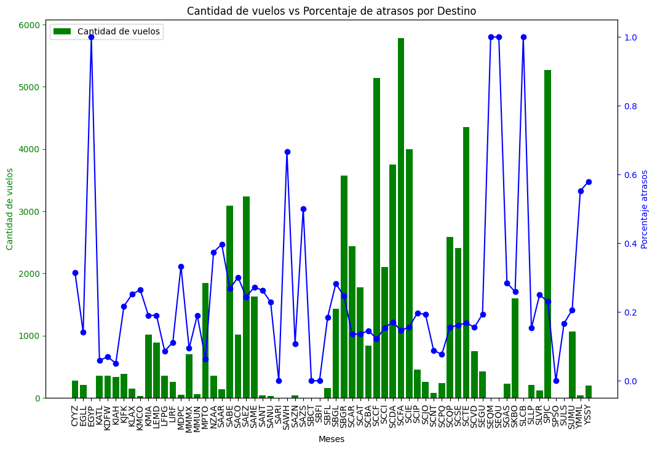
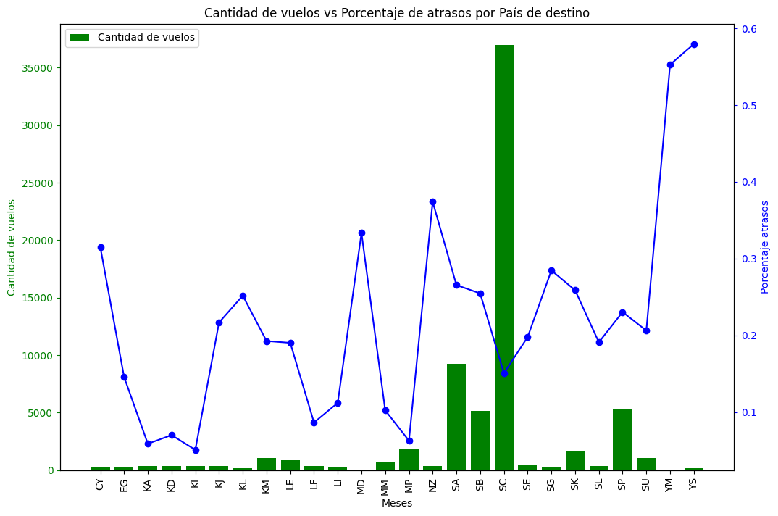
Anexos parte B: Comportamiento de Delay_15
Gráfico B1: Cantidad de vuelos vs Pct de atrasos - (Des-I)
Gráfico B2: Cantidad de vuelos vs Pct de atrasos - (País de destino)

Slide 24
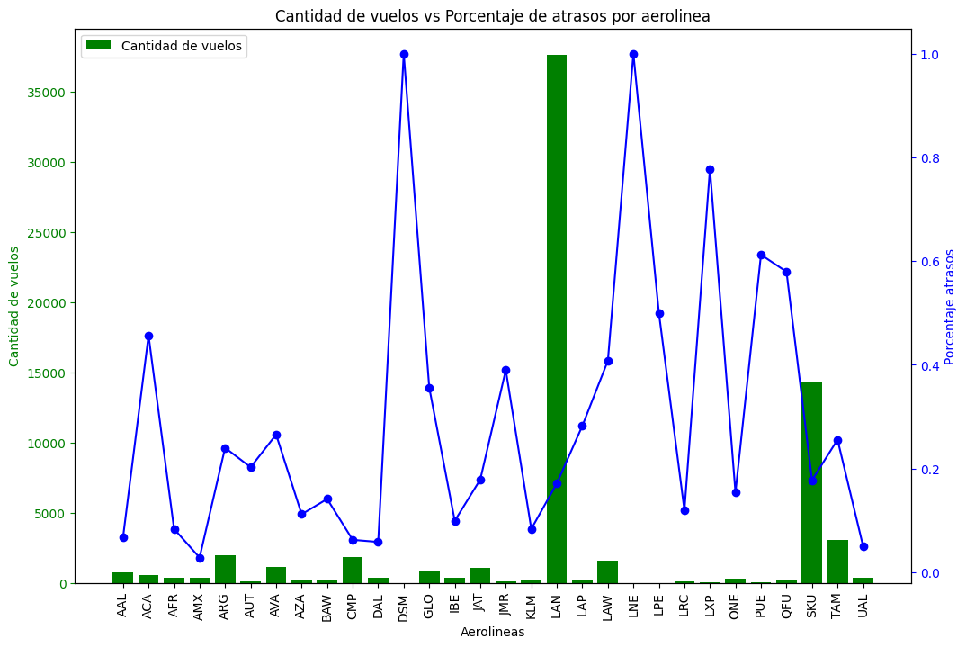
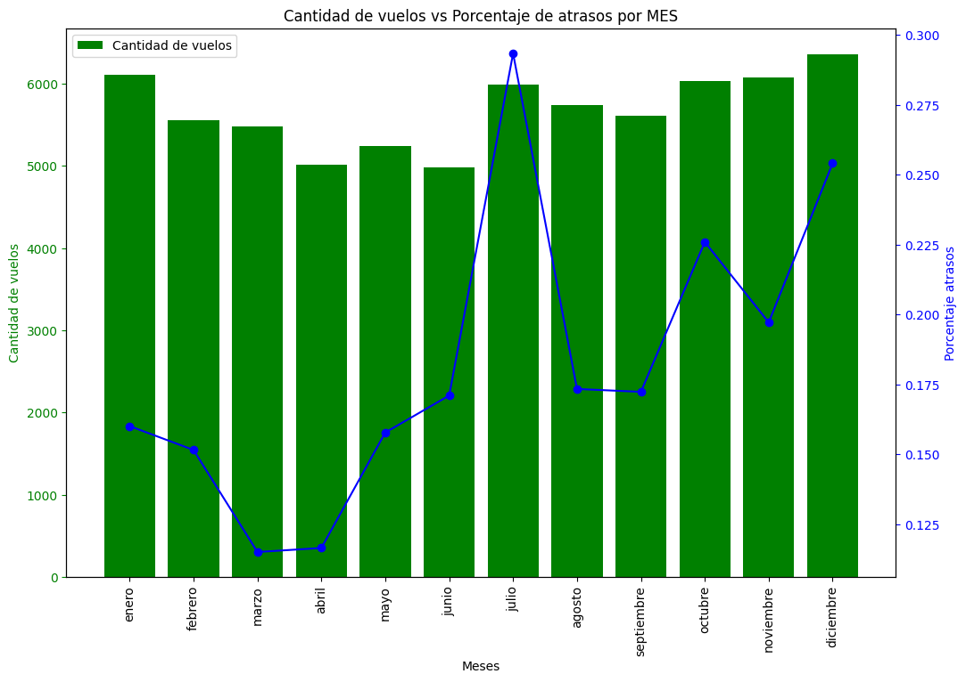
Anexos parte B: Comportamiento de Delay_15
Gráfico B3: Cantidad de vuelos vs Pct de atrasos - (Emp-I)
Gráfico B4: Cantidad de vuelos vs Pct de atrasos - (MES)

Slide 25
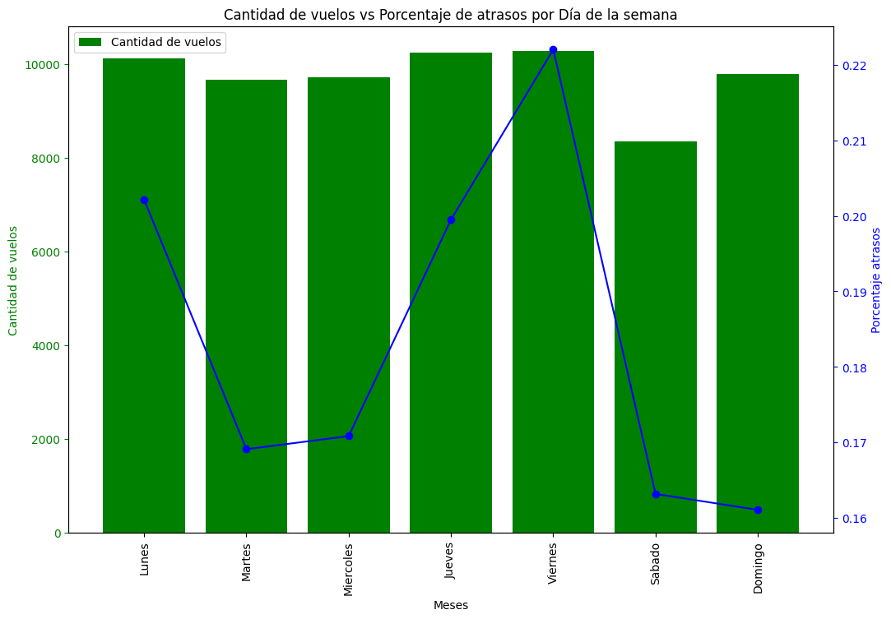
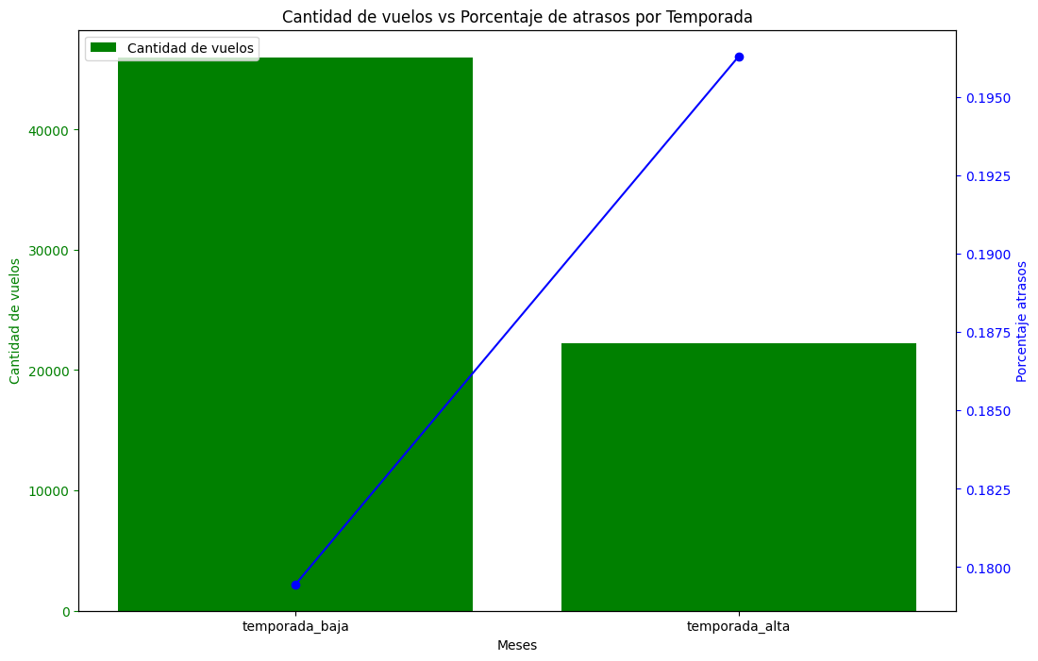
Anexos parte B: Comportamiento de Delay_15
Gráfico B5: Cantidad de vuelos vs Pct de atrasos - (Día de la semana)
Gráfico B6: Cantidad de vuelos vs Pct de atrasos - (high_season)

Slide 26
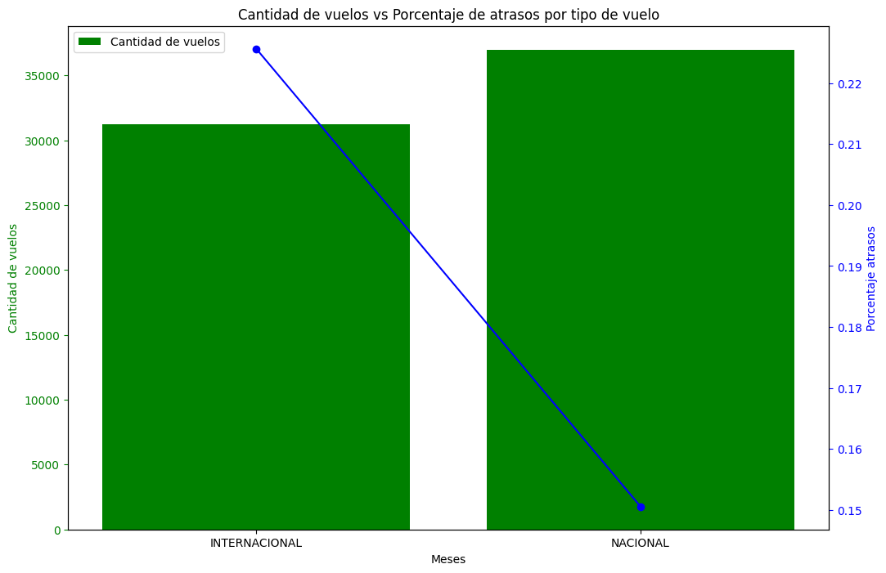
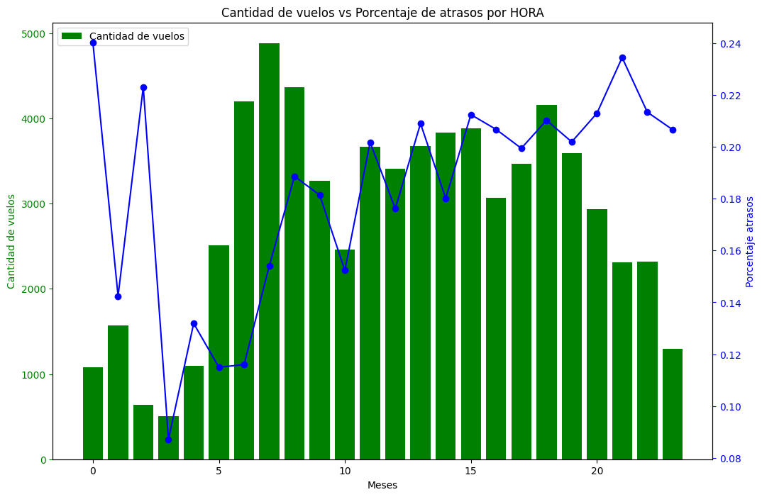
Anexos parte B: Comportamiento de Delay_15
Gráfico B7: Cantidad de vuelos vs Pct de atrasos - (Tipo de vuelo)
Gráfico B8: Cantidad de vuelos vs Pct de atrasos - (Hora)

Slide 27
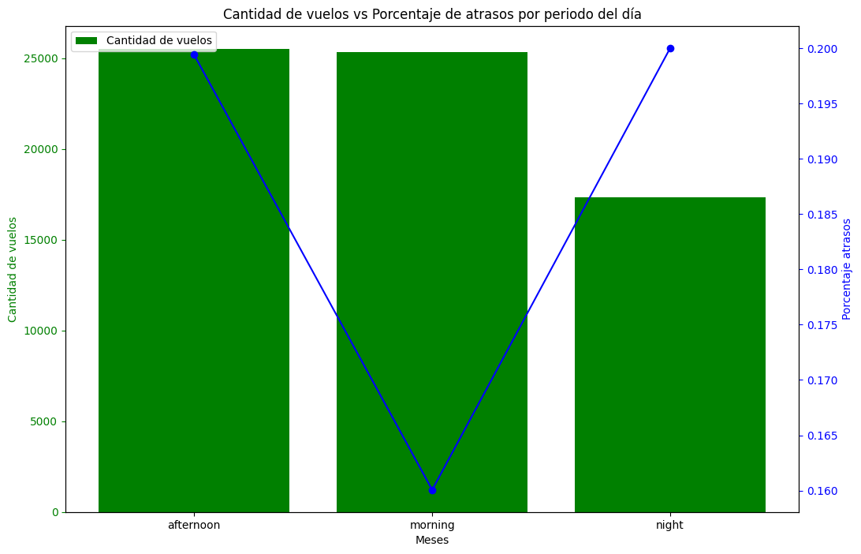
Anexos parte B: Comportamiento de Delay_15
Gráfico B9: Cantidad de vuelos vs Pct de atrasos - (Periodo del día)

